Slide 1
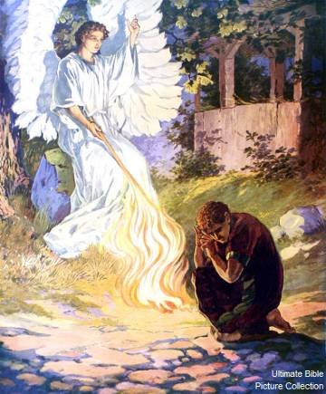
Zvanje hrabrog junaka Gideona
Primjer koji upozorava
(Suci 6-8)

Slide 2
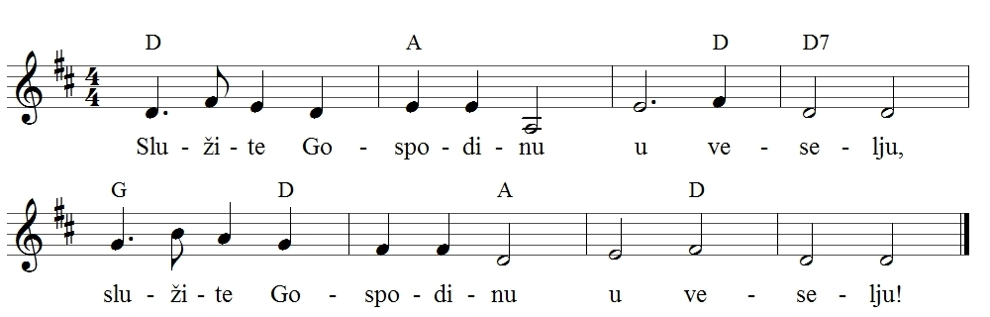
Služite Gospodinu u veselju (Ps 100)

Slide 3
Zvanje hrabrog junaka Gideona
Primjer koji upozorava
(Suci 6-8)

Slide 4

Dođite, otpočinite! Duhovne vježbe
Sestre Uršulinke
Ludbreg, 14. do 23. srpnja 2024. amdg.eu

Slide 5
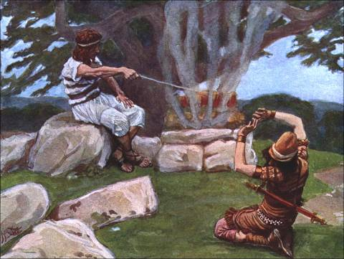
Moje junaštvo
Kakvu snagu ja imam u sebi?
Od kojih izrabljivača Bog po meni donosi slobodu?
Što je moj najveći nedostatak?

Slide 6
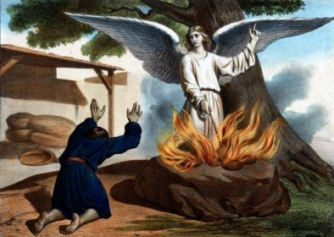
Izabranik u težak čas
Realan uvid: „Gospodin nas je predao ruke Midjancima” (6,1.13)
Kao skakavci (6,5; 7,12), do Gaze (6,4), s Amalekom (6,3.33; 7,12)
„ne ostavljaju ništa” (6,3)
7 godina (6,1)
Bog odgovara na vapaj
1. prorok (6,8): „Niste slušali moj glas” (10b)
2. Gideon pozvan
Snaga u njemu (6,14):
Jahve s nama, Izlazak (13); šaljem te (14)

Slide 7
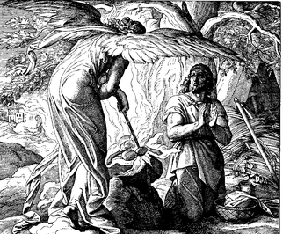
Sigurnost u Bogu
Malen
Pred Bogom (6,15)
Odgovor: „Ja sam s tobom” (6,16)
Smiruje sukob sa svojima (8,2)
Traži potvrdu
Prepoznaje anđela tek nakon znaka (6,22)
Runo i rosa (6,36-40)
Bogu: „Ti ćeš mojom rukom spasiti Izraela” (6,36.37)
8x „spasiti”, nema „sudac”

Slide 8
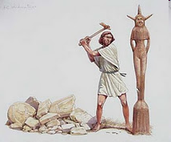
Strah snažnoga ratnika
Smrt jer sam vidio anđela (6,22)
„Mir s tobom!” Oltar: Jahve-mir (6,24)
Dvije Gideonove noći
1) uklanja očev oltar Baalu, diže Božji žrtvenik i prinosi žrtvu (6,27)
Početak od teološke dubine
2) Za izviđanje Bog mu daje pratnju (7,11)

Slide 9
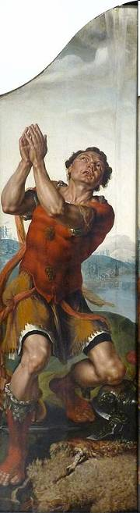
Čudesno spasenje
Odjeven Duhom (6,34)
kreće u vojni boj
Okupio 32000 ljudi
Božje vodstvo:
Odlazi 22000 uplašenih (7,3)
Od 10000 ostaje 300 (7,8)
San napadača: kruh ruši šator (7,13)
Tumačenje: Gideonov mač (7,14)
Određuje nas nutrina, Božja blokada
Gideon se klanja (7,15)
„Jahve nam je predao Midjance” (7,15)

Slide 10
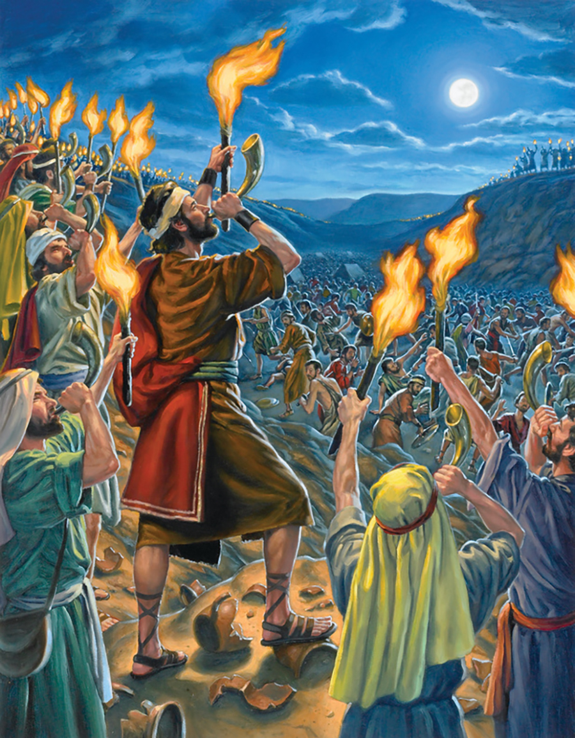
Uspjeh i opasnost
Dovitljiv vojni vođa: „Svi kao ja” – vrč, luč, rog (7,17)
Neprijatelji jedni na druge, bijeg
40 godina mira (8,28)
Bolne teškoće
Progon i pokolj ⬄ spasenje
Želi da maloljetni sin ubija (8,20)
Osveta za braću i protiv suradnika
Krivovjerje – sav Izrael (8,27); mnogoženstvo (30)
Više ne razgovara s Bogom od 7,15

Slide 11
Moje junaštvo
Kakvu snagu ja imam u sebi?
Od kojih izrabljivača Bog po meni donosi slobodu?
Što je moj najveći nedostatak?

